Slide 1
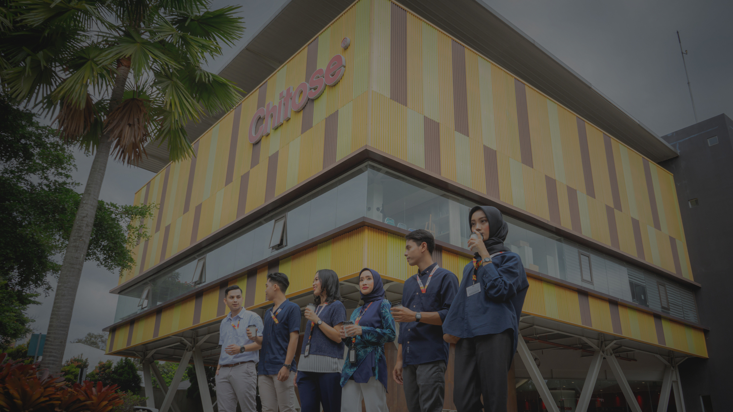




PT Chitose Internasional Tbk
Rapat Tinjauan
Manajemen LB
Sistem Manajemen Terintegrasi:
CDAKB
CImahi, 16 June 2025

Slide 2







Agenda Meeting
Tindak Lanjut Rapat Tinjauan Manajemen Sebelumnya
Isu Internal yang Relevan dengan Sistem Manajemen
Informasi Kinerja dan Efektivitas Sistem Manajemen
Kecukupan Sumber Daya
Efektivitas Tindakan yang Diambil Terhadap Risiko
Peluang untuk Perbaikan Kinerja
Persyaratan Regulasi atau Yang Direvisi

Slide 3
Tindak Lanjut Rapat Tinjauan Manajemen Sebelumnya
Isu RTM Sebelumnya | Update
- | -
- | -
- | -
*Belum terdapat tinjauan manajemen sebelumnya

Slide 4

Isu Internal yang Relevan dengan Sistem Manajemen
STAKEHOLDER | JENIS ISU | ISU | KATEGORI SWOT
Manajemen | Internal | Aging ratio Piutang (AR) sesuai dengan target | S
Customer | Internal | Kualitas produk Chitose diakui lebih baik dibandingkan merek lain | S
Karyawan | Internal | Handle Costumer yang baik | S
*Penetapan isu internal untuk 2025.

Slide 5
Isu Internal yang Relevan dengan Sistem Manajemen
STAKEHOLDER | JENIS ISU | ISU | KATEGORI SWOT
Manajemen | Internal | Produk Alat Kesehatan Chitose yang masih belum variatif | W
Manajemen | Internal | Bed Chitose masih dinilai terlalu mahal dibanding kompetitor nya | W
Karyawan | Internal | Sedikit yang menguasai hospital bed Chitose | W
Customer | Internal | Pasar swasta masih belum digarap | W
*Isu Internal YTD 2025 masih sesuai.

Slide 6
Informasi Kinerja dan Efektivitas Sistem Manajemen

Slide 7
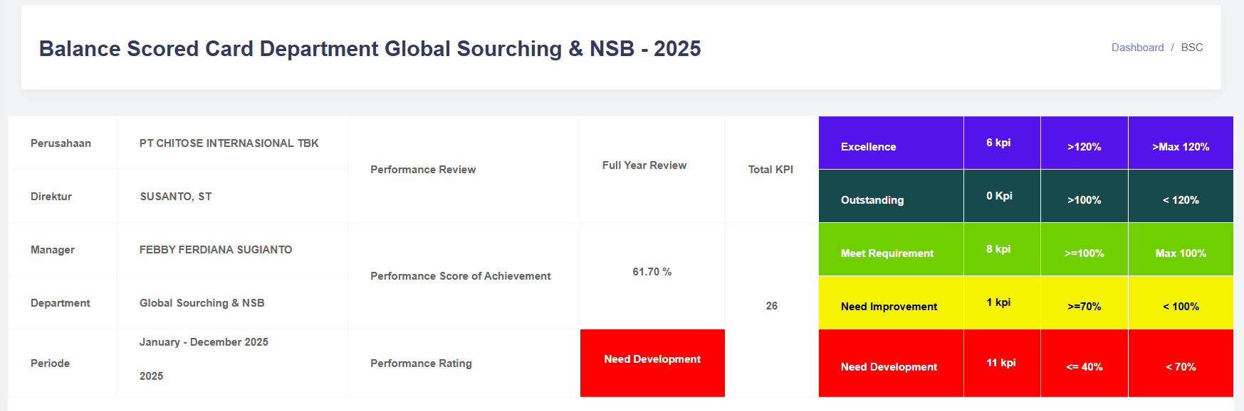
3.1 Tingkat Pemenuhan Laporan Sasaran Mutu, K3, & Lingkungan

Slide 8
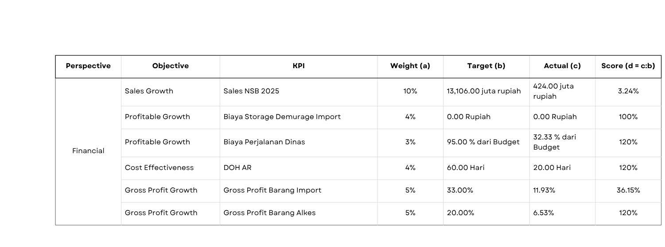
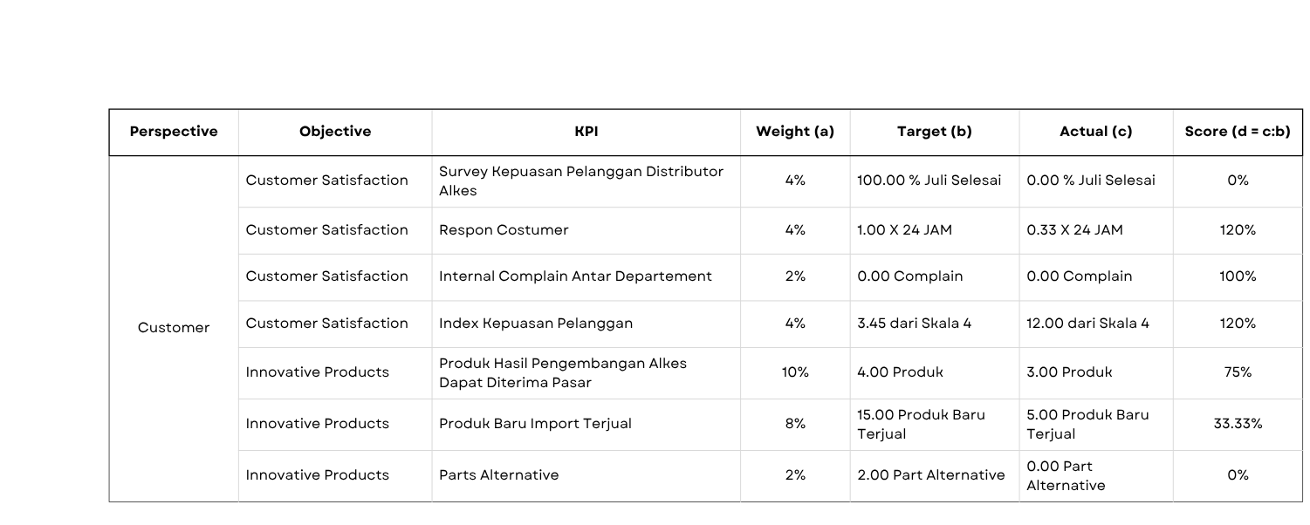
3.1 Tingkat Pemenuhan Laporan Sasaran Mutu, K3, & Lingkungan

Slide 9
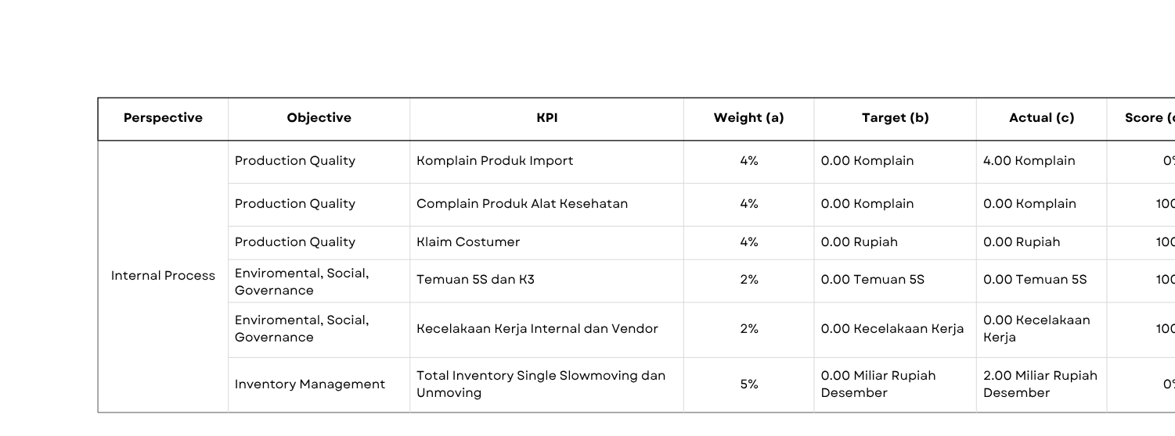
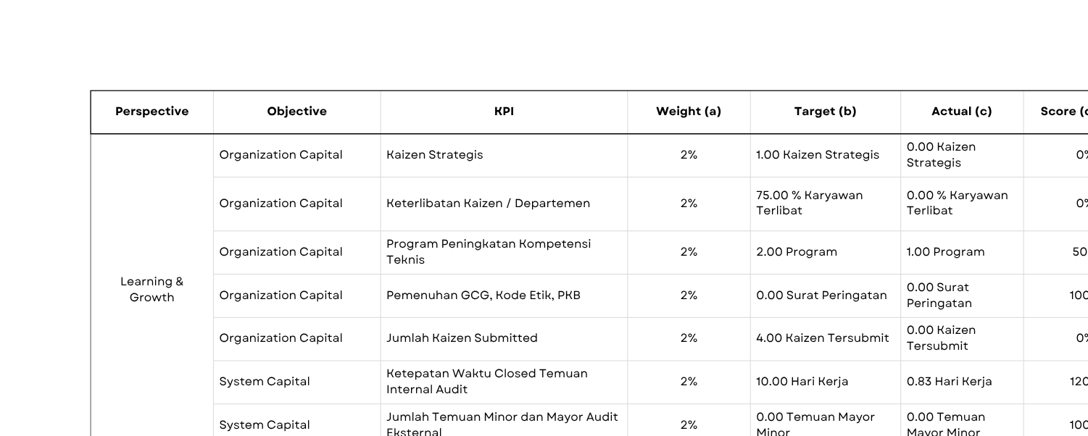
3.1 Tingkat Pemenuhan Laporan Sasaran Mutu, K3, & Lingkungan

Slide 10
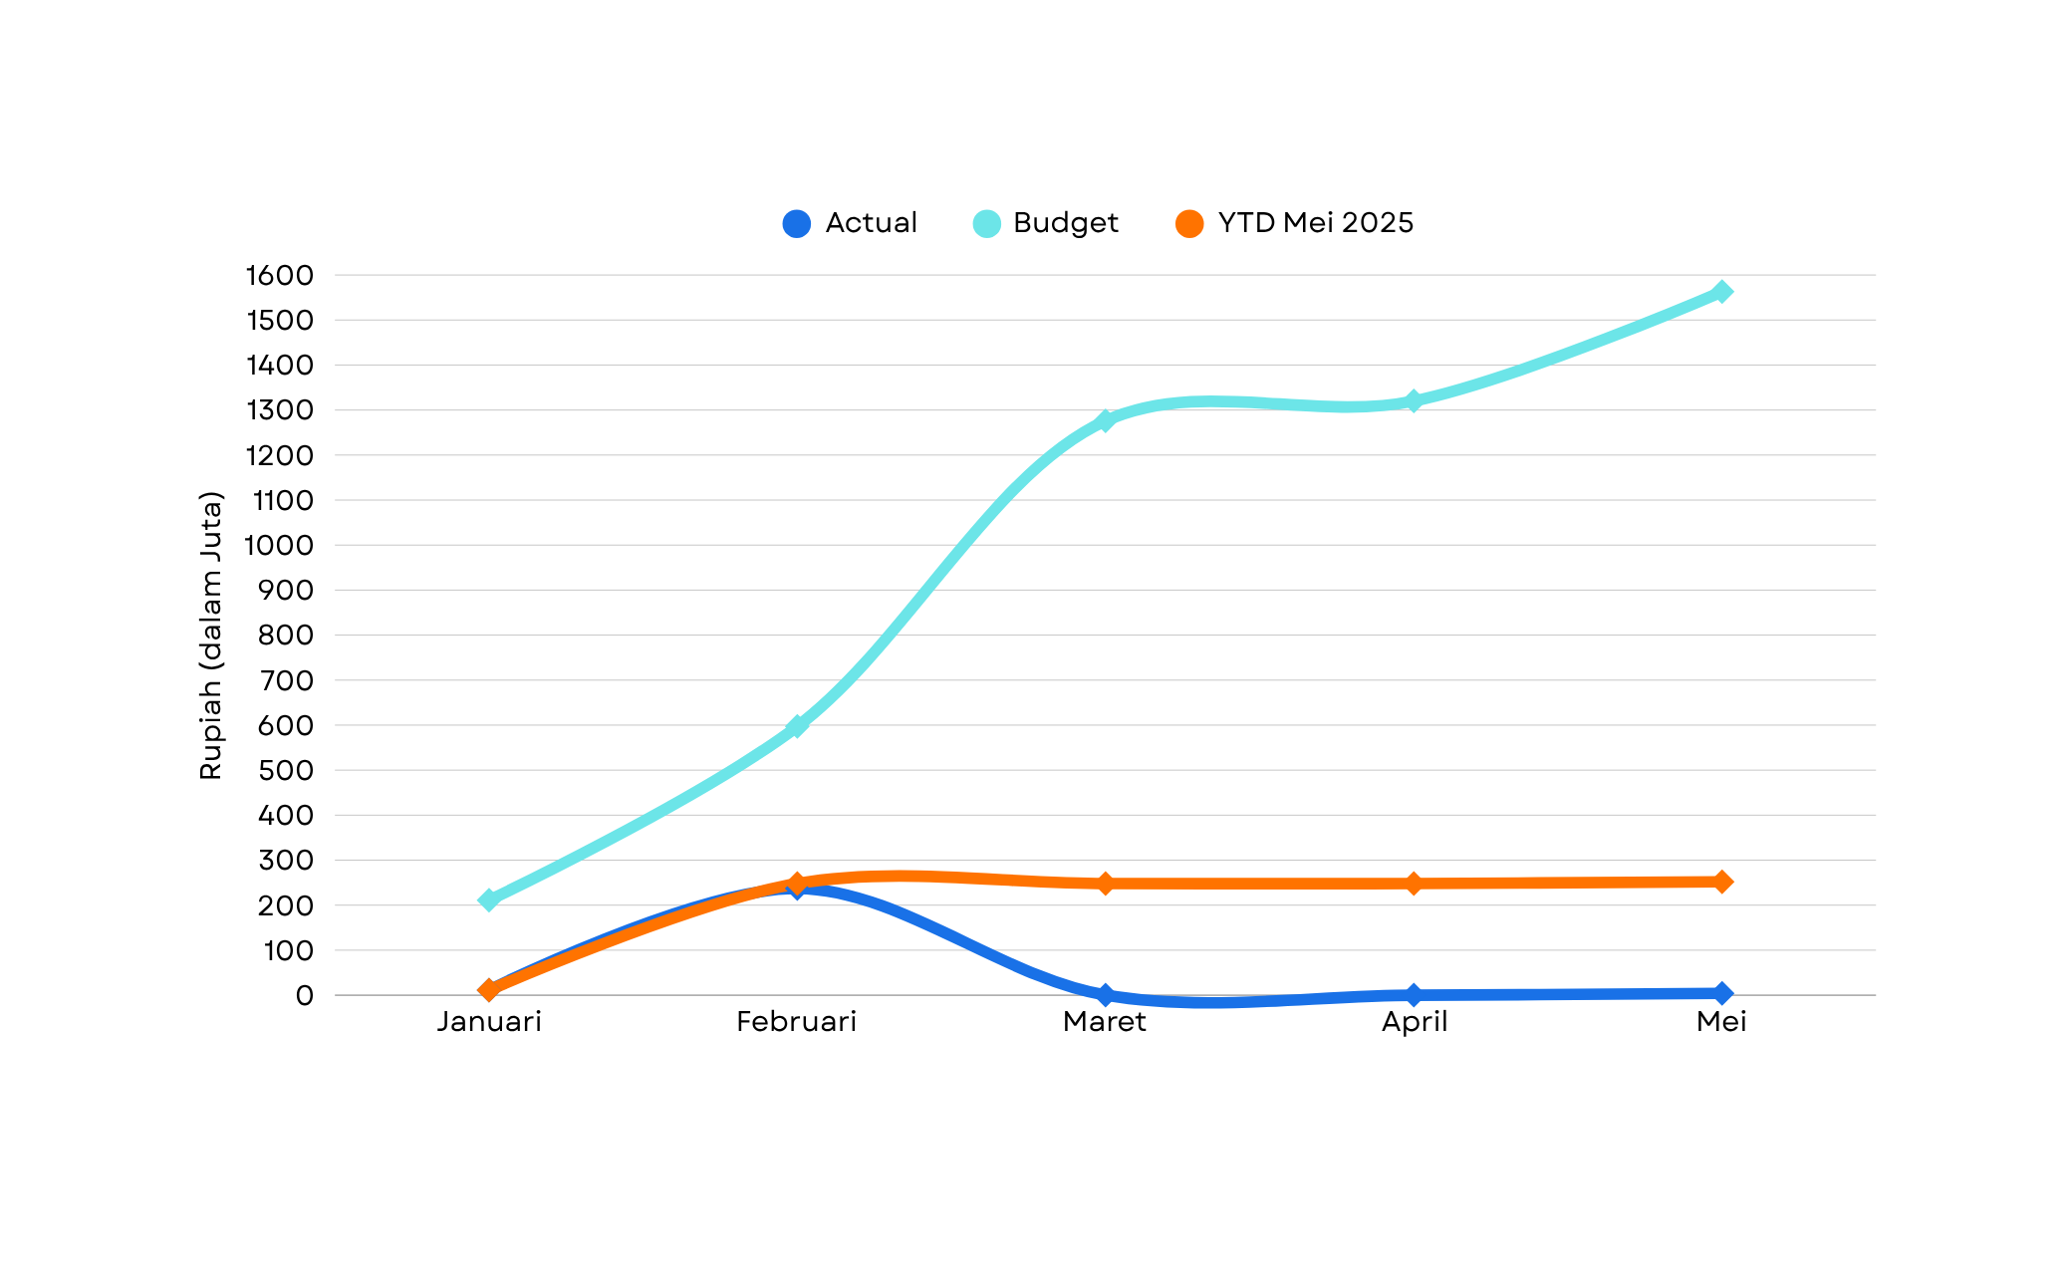
3.2 Kinerja Penjualan Single Nursing Bed (Januari - May 2025)

Slide 11
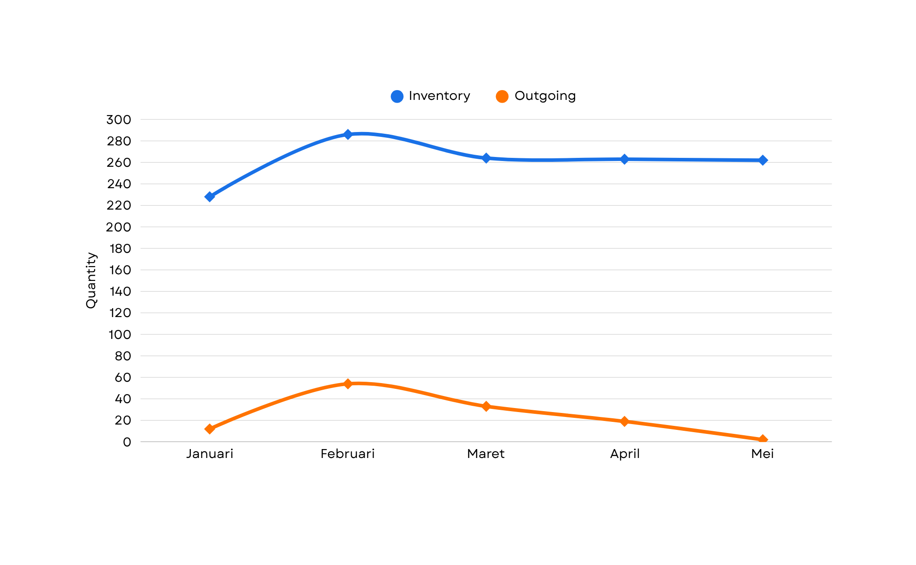
3.3 Kinerja Inventory Nursing Bed (Januari - May 2025)

Slide 12
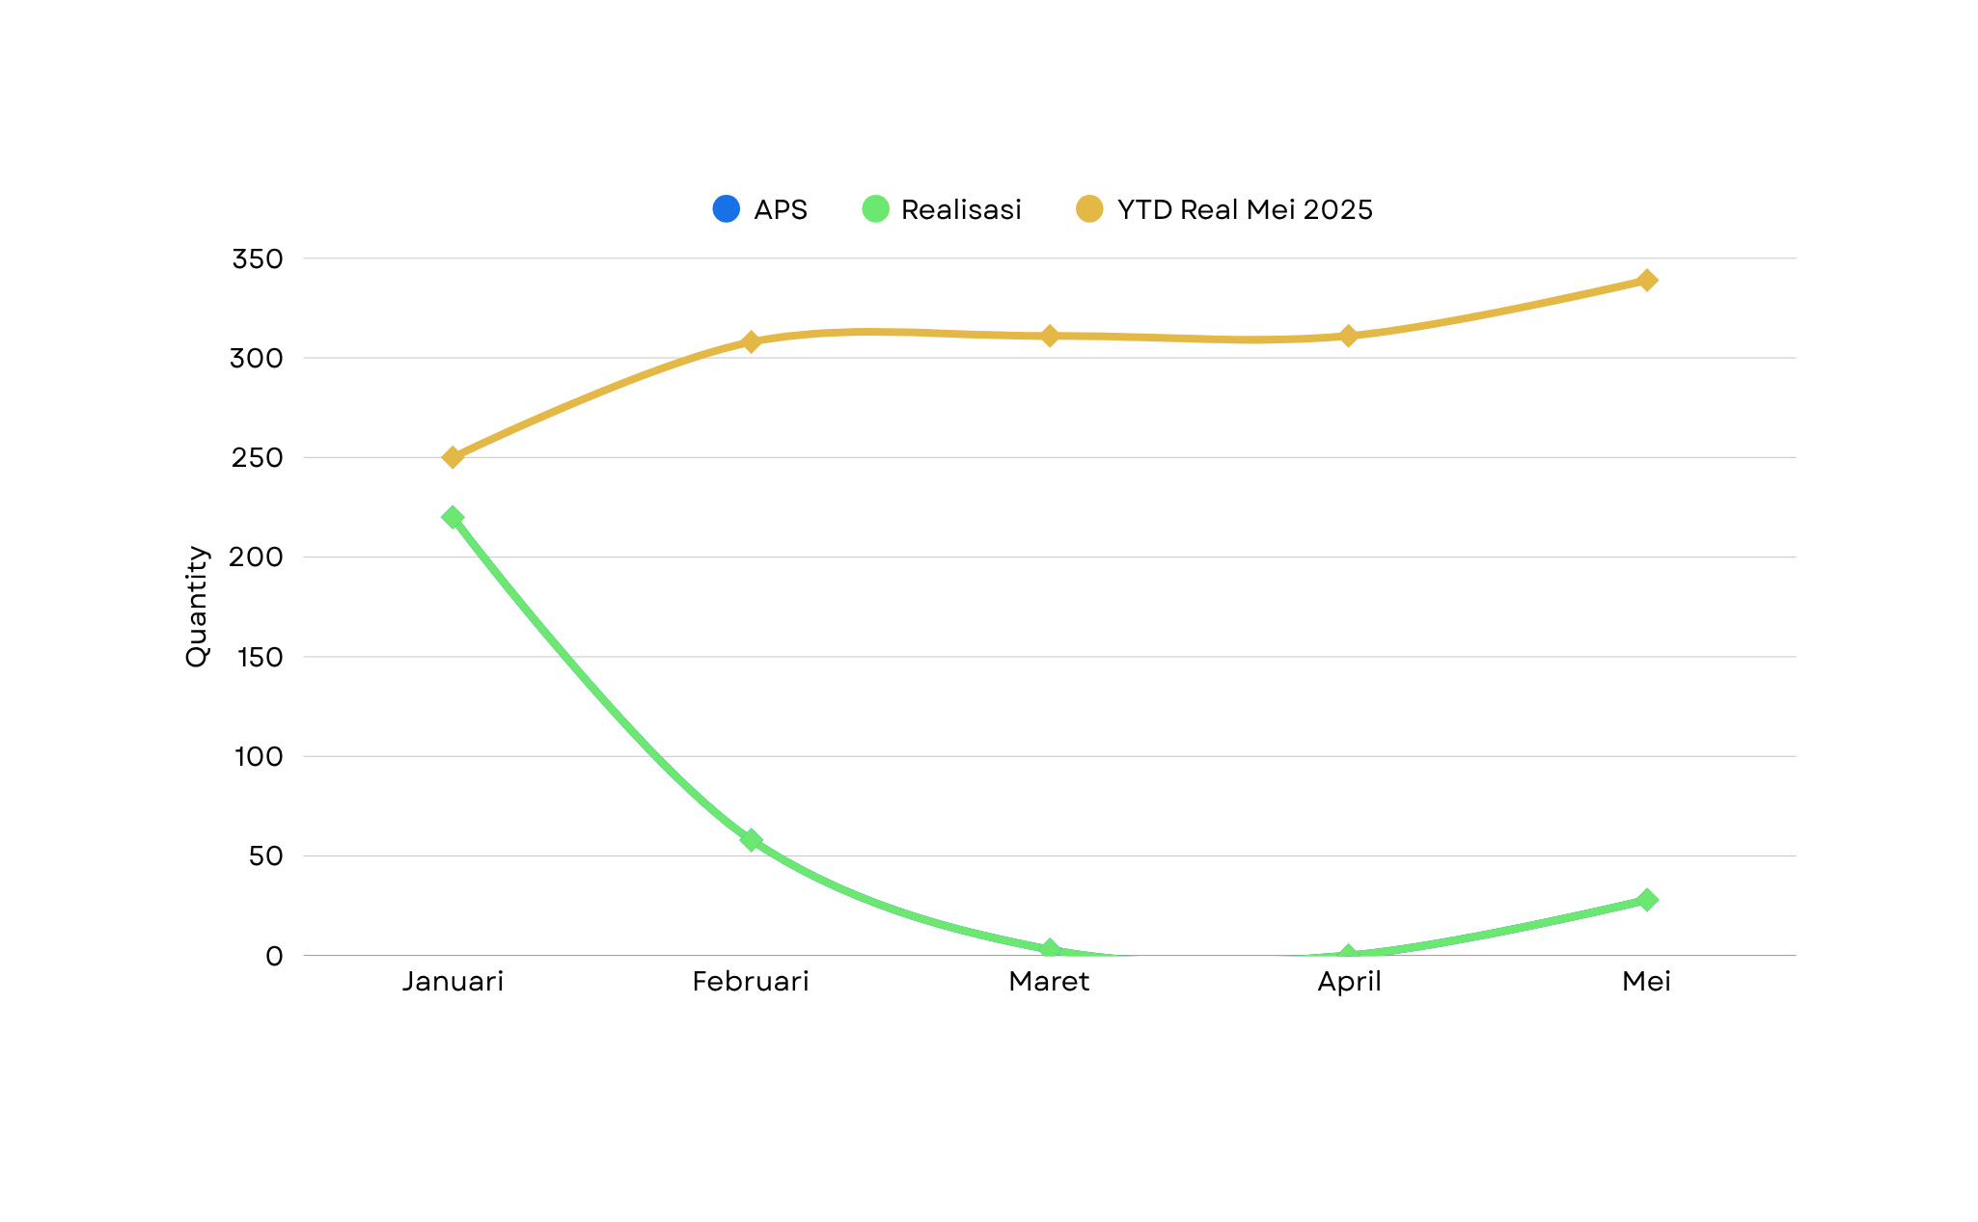
3.4 Kinerja Produksi Nursing Bed (Januari - May 2025)

Slide 13
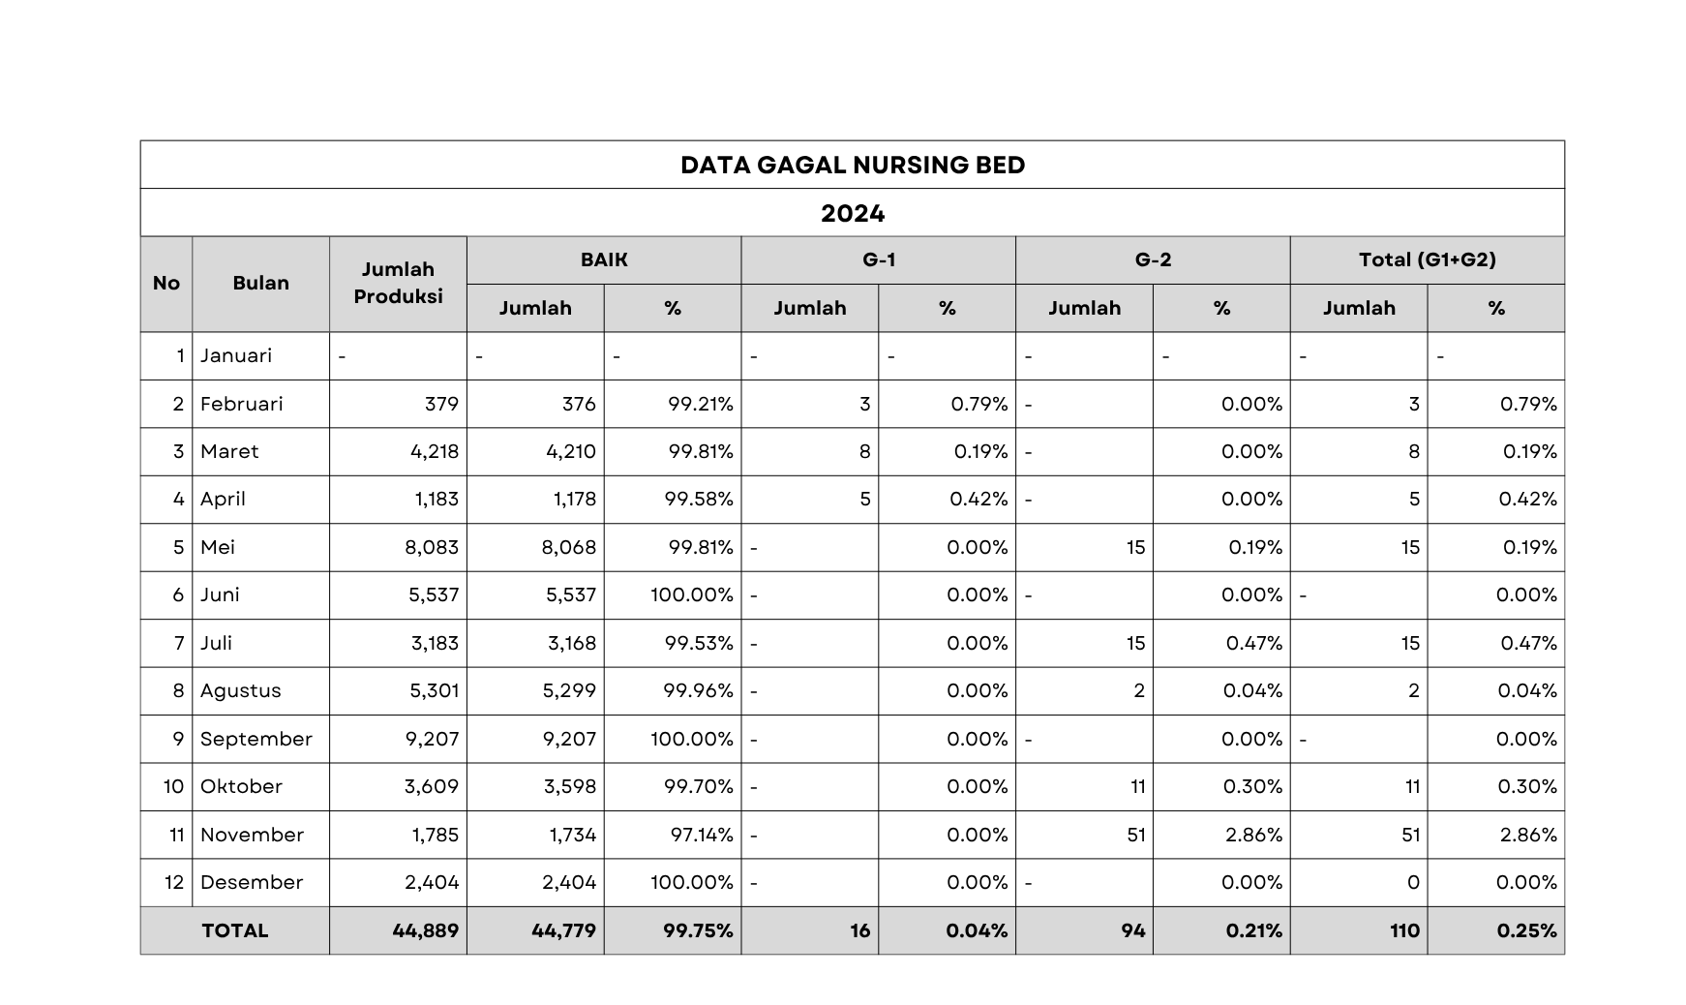
3.5 Ketidaksesuaian dan Tindakan Koreksi Nursing Bed
*data pada jumlah produksi adalah Komponen NSB

Slide 14
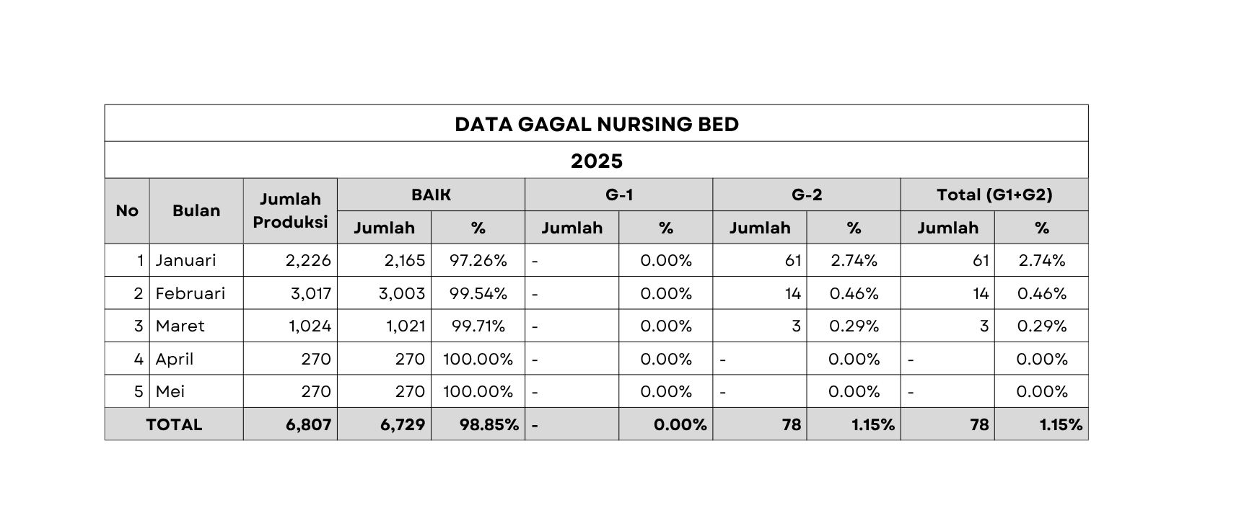
3.5 Ketidaksesuaian dan Tindakan Koreksi Nursing Bed
*data pada jumlah produksi adalah Komponen NSB

Slide 15





3.6 Survey Kepuasan Pelanggan
Skala yang digunakan Survey Kepuasan Pelanggan:
Responden sangat tidak setuju terkait pernyataan yang diberikan dengan pengalaman yang konsumen rasakan.
Responden tidak setuju terkait pernyataan yang diberikan dengan pengalaman yang konsumen rasakan.
Responden Ragu terkait pernyataan yang diberikan dengan pengalaman yang konsumen rasakan.
Sangat Tidak Setuju
Tidak Setuju
Ragu-Ragu
Responden setuju terkait pernyataan yang diberikan dengan pengalaman yang konsumen rasakan.
Responden sangat setuju terkait pernyataan yang diberikan dengan pengalaman yang konsumen rasakan.
Setuju
Sangat Setuju
*dilakukan Survey setiap setahun sekali

Slide 16

3.6 Survey Kepuasan Pelanggan
Hasil Survey atas Penyebaran kuesioner ini diberikan kepada Distributor alkes yang mendistribusikan produk Chitose Hospital bed ke end user:
PT Indomedik
Dengan realisasi kuesioner sebagai berikut:
PT Ranaya Fazza Utama
Target Responden
PT Sandana (Samator)
Realisasi Responden
Achieved 100%
*tahun 2024

Slide 17
3.6 Survey Kepuasan Pelanggan
Survey dilakukan dengan menggunakan 4 variabel, berdasarkan dengan Marketing Mix 4-P.
Hasil Survey
VARIABEL | TOTAL AVERAGE
Product | 4
Price | 3
Promotion | 3
People | 5
Product
Price
Promotion
People
*hasil nilai dari survey 4 variabel dengan menggunakan skala 1-5 secara keseluruhan.
*tahun 2024

Slide 18
3.6 Survey Kepuasan Pelanggan
Analysis
Product
Promotion
1. Produk-produk Chitose memiliki kualitas yang baik;
2. Produk-produk Chitose memiliki ketahanan produk yang baik.
Berdasarkan hasil survey bahwa variabel memiliki nilai terendah pada indikator:
1. Kurang Promosi;
2. Masih banyak yang belum mengenal produk Chitose.
Price
People
Berdasarkan hasil survey bahwa variabel memiliki nilai terendah pada indikator:
1. Harga Chitose Terbilang Mahal;
2. Harga Kompetitor masih ada yang dibawah harga Chitose.
Berdasarkan hasil survey bahwa variabel memiliki nilai tertinggi pada indikator:
1. Pelayanan cepat dan tanggap
2. After sales ditanganin dengan baik
*tahun 2024

Slide 19
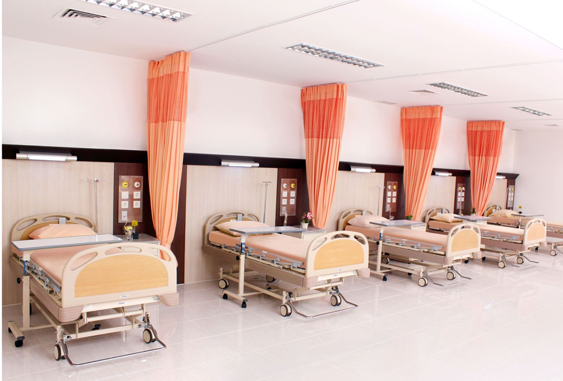
3.6 Survey Kepuasan Pelanggan
Summary
Responden (konsumen) sangat setuju bahwa produk-produk Chitose memiliki kualitas dan ketahanan produk-produk yang baik.
Sedangkan untuk kekurangan nya dari segi harga dan promosi yang harus dimaksimalkan.

Slide 20
3.7 Customer Complain
2024
0
Customer Complains
2025
1
Detail
Customer:
PT.INDOMEDIK NIAGA PERKASA
Product:
FG-OPT-NSB-AS-0049
OPTIMUS C (BED SIDE CABINET)
Customer Complains
YTD
Jan - Mei 2025
Status:
Closed
Analysis:
Cacat yang terjadi bukan dikarenakan internal, tetapi cacat terjadi atas akibat handling dari sisi Distributor.

Slide 21

3.8 Hasil Audit CDAKB Kemenkes 2025
Periode Pelaksanaan Audit :
Kamis, 05 Juni 2025
Waktu Pelaksanaan :
Pukul 09.00 - 14.30
Tujuan Audit :
Menindaklanjuti dari hasil evaluasi dokumen dalam permohonan Sertifikasi Cara Distribusi Alat Kesehatan yang Baik (CDAKB) yang sudah memenuhi persyaratan audit.
Metode Audit :
Remote Audit via Zoom
Auditor :
1. Noer Afia Subandy, S.S., S.Farm., Apt., M.H.
2. Rohima Zulmaidah Rahanyamtel

Slide 22
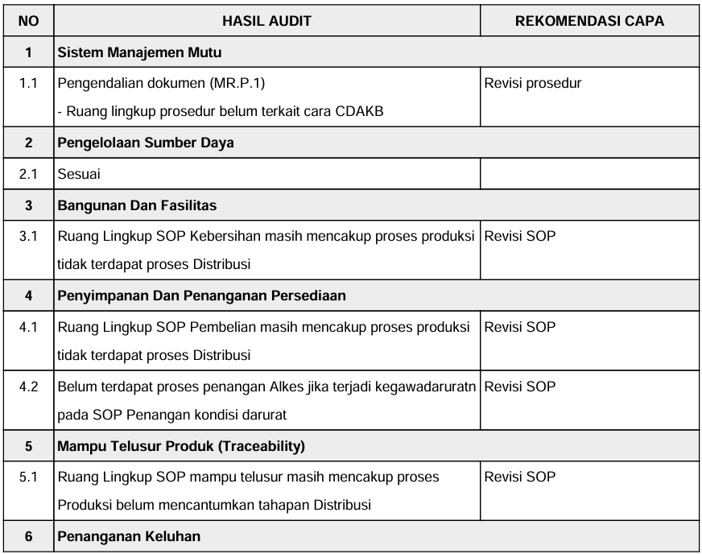
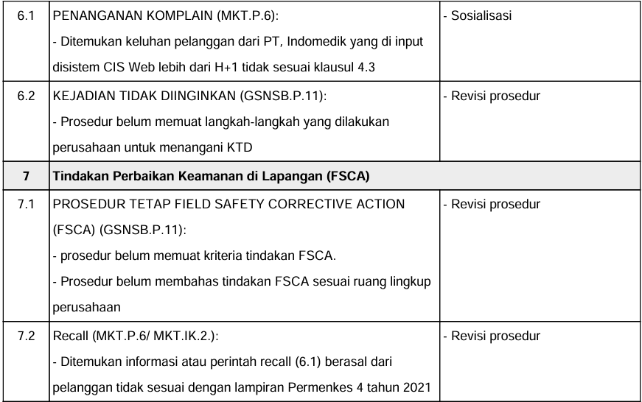
3.8 Hasil Audit CDAKB Kemenkes 2025

Slide 23
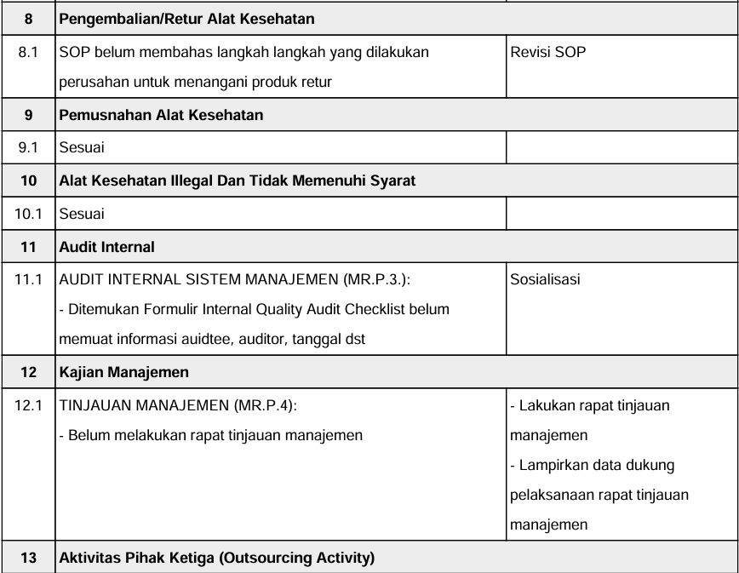
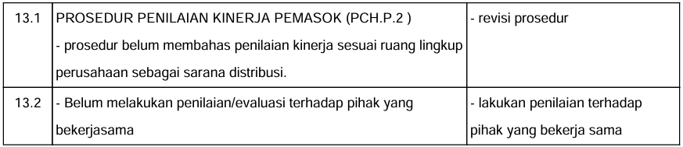
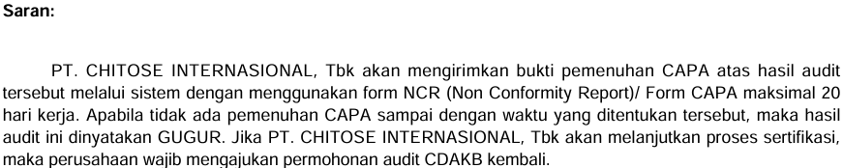
3.8 Hasil Audit CDAKB Kemenkes 2025

Slide 24
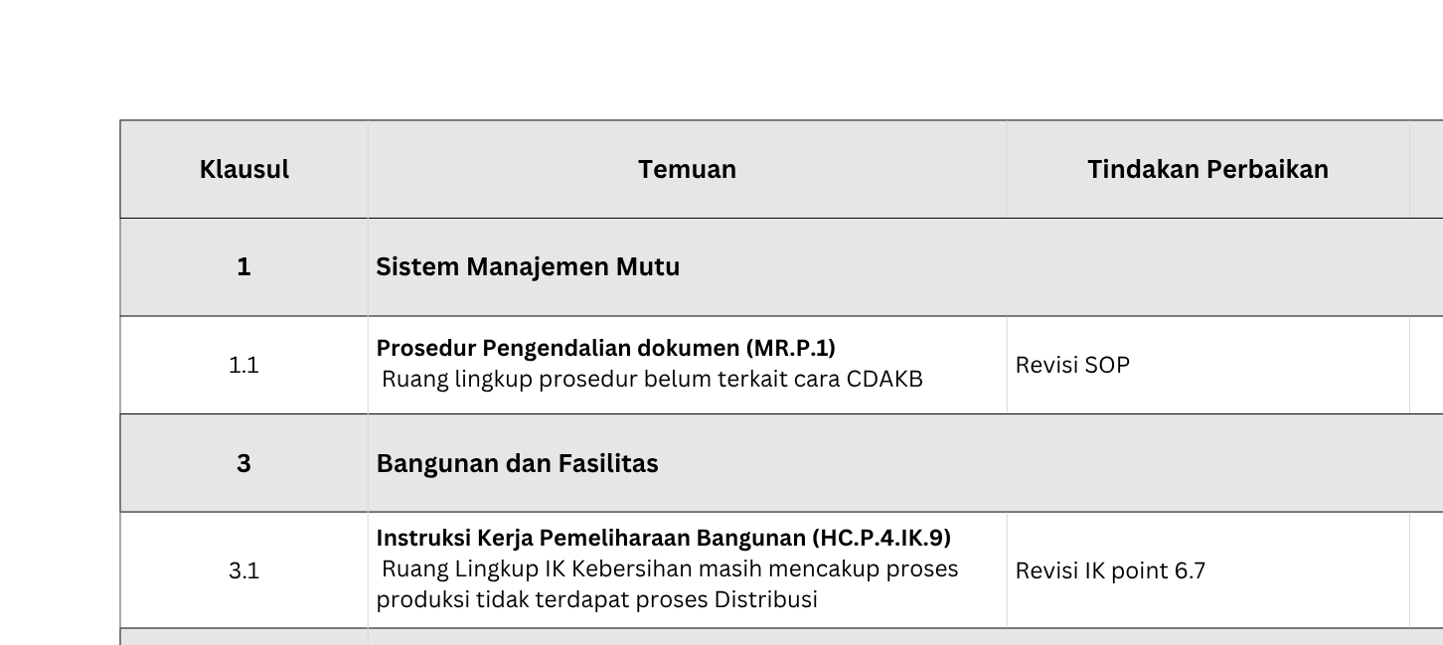
3.8 Hasil Audit CDAKB Kemenkes 2025

Slide 25
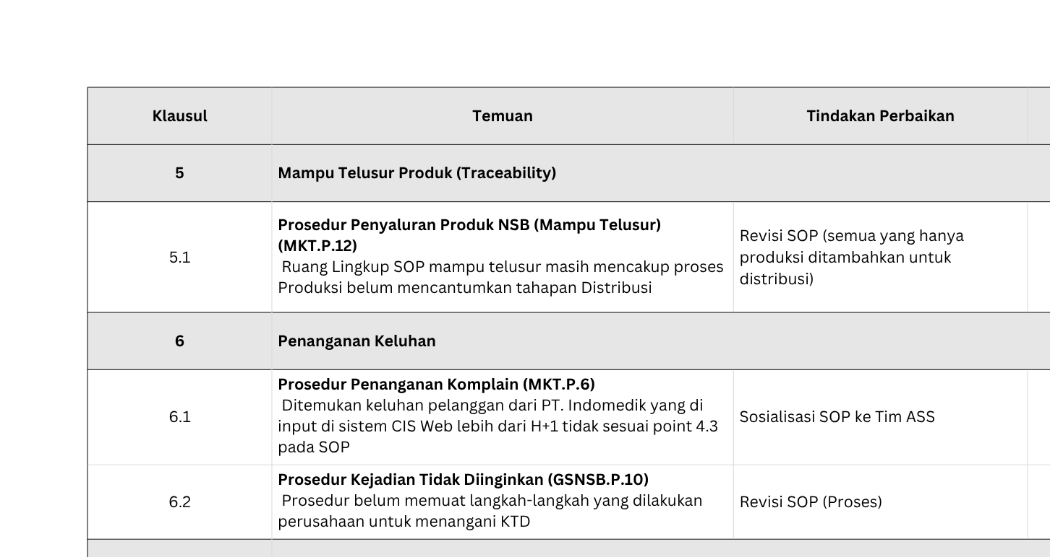

Slide 26
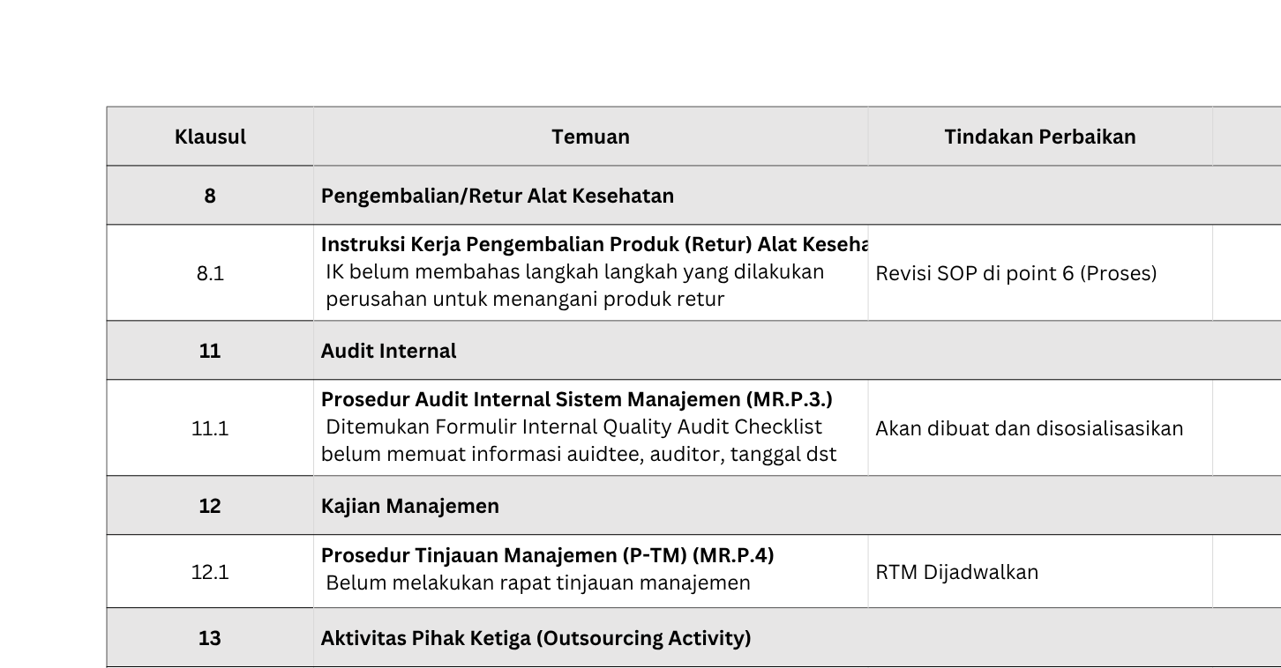

Slide 27
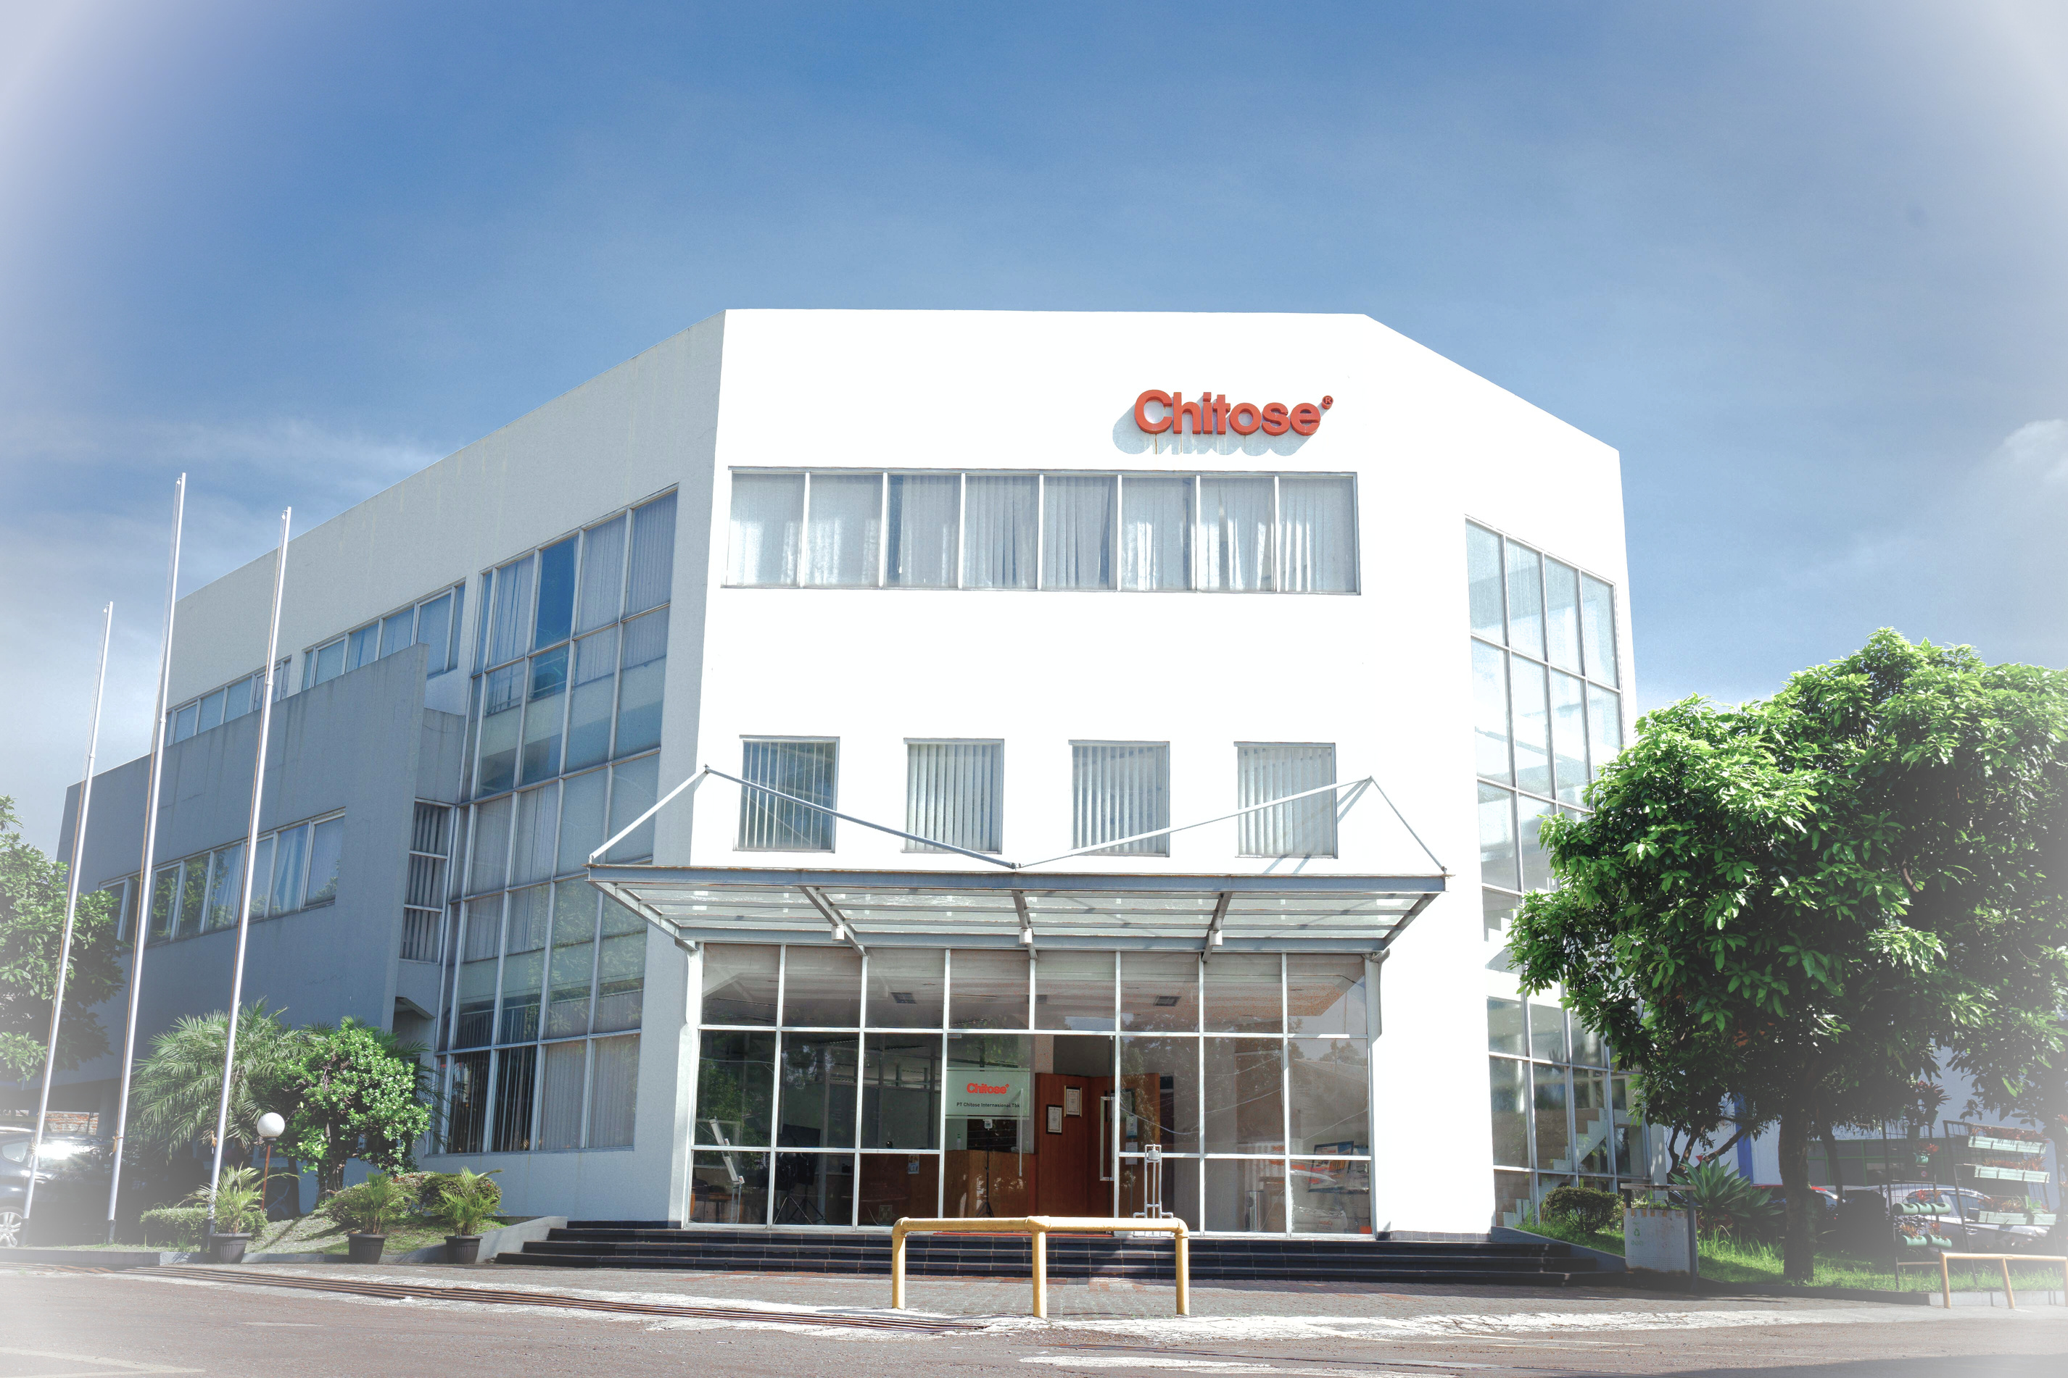

Kecukupan Sumber Daya

Slide 28
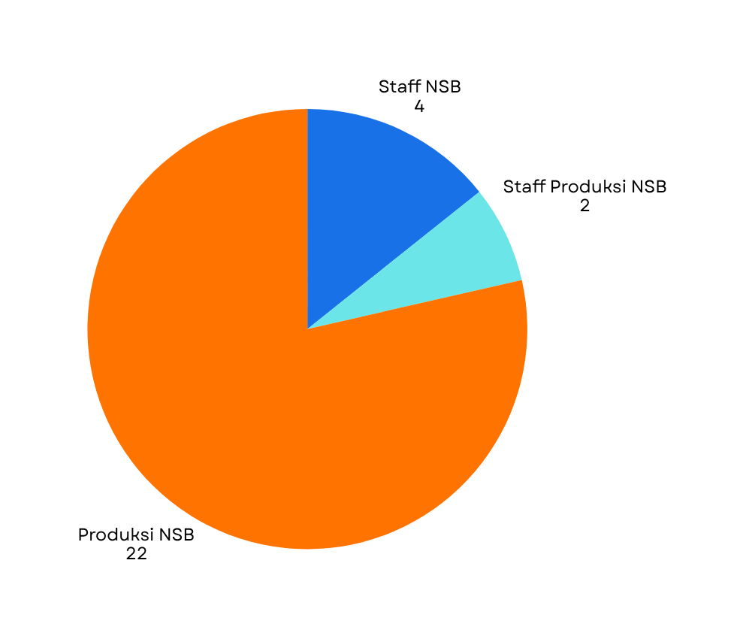
4.1 Sumber Daya Manusia
Staff NSB:
  FEBBY FERDIANA S;
  ESA ISTAWA AL HAKIM;
  NISA BASYARIAH;
  ERICA YOLA PRAMANA PUTRI.
( PJT CDAKB )
Staff Produksi NSB:
  DENI BERIANSAH;
  MUKHAMMAD SURYA.
( PJT CPAKB )
*PJT telah ditentukan sesuai dengan persyaratan CPAKB dan CDAKB.

Slide 29
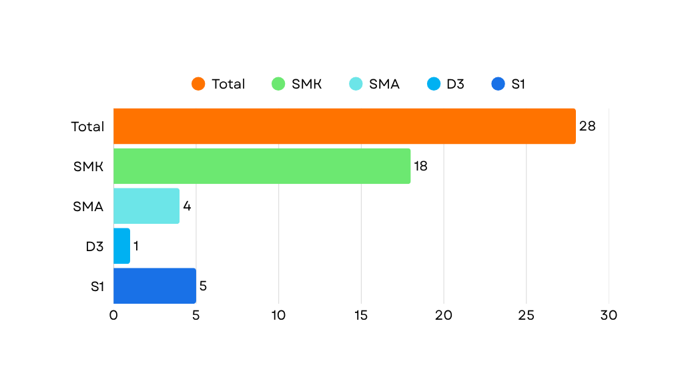
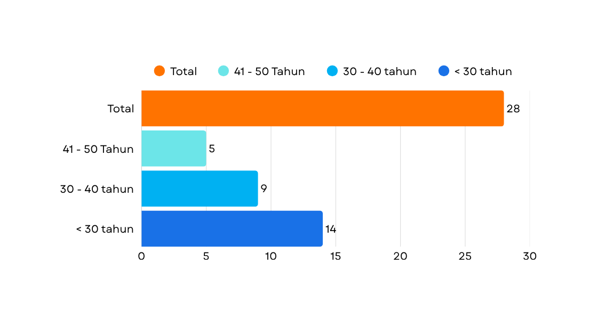
4.1 Sumber Daya Manusia
Total Karyawan terkait NSB berdasarkan Pendidikan
Total Karyawan terkait NSB berdasarkan Usia

Slide 30
4.1 Sumber Daya Manusia

Slide 31
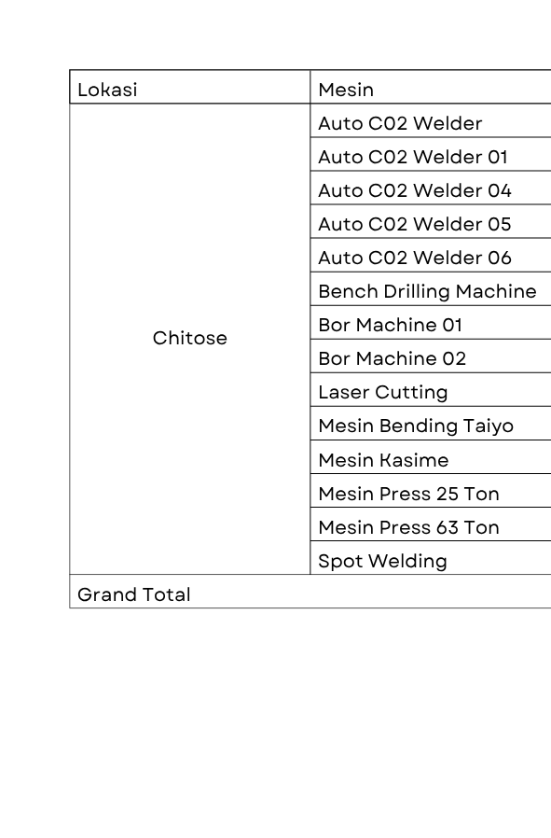
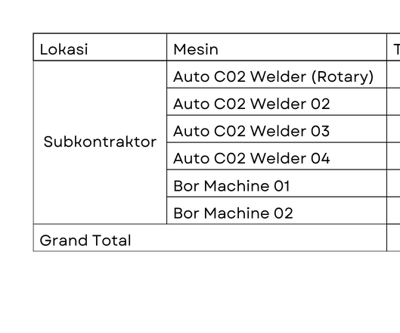
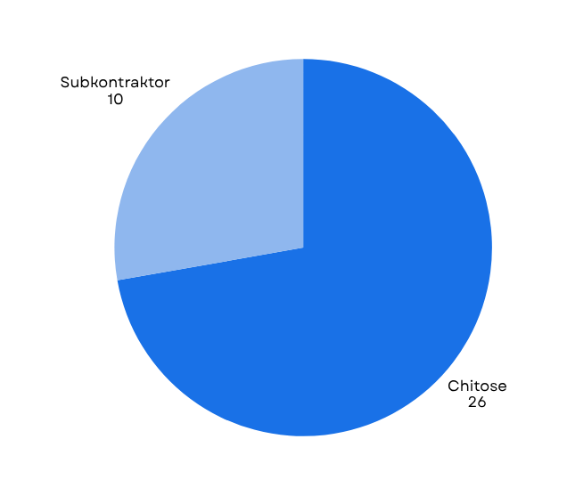
4.2 Sumber Daya Peralatan dan Mesin - Nursing Bed

Slide 32

Efektivitas Tindakan yang Diambil Terhadap Risiko
Departemen | Analisis Risiko Mutu | Analisis Risiko K3L | HIRADC
Sales & Marketing
Produksi

Slide 33


Peluang untuk Perbaikan Kinerja
NO | Rekomendasi Perbaikan | PIC
1 | Review atas SOP yang telah ditetapkan agar sesuai dengan persyaratan CDAKB | CMS
2 | Sosialisasi kembali atas proses yang dilakukan oleh Internal Audit | Internal Audit
3 | Sosialiasi kembali atas IK yang perlu dilaksanakan dalam pemenuhan CDAKB yang baik | NSB

Slide 34
Persyaratan Regulasi Baru atau yang Direvisi
Regulasi yang menjadi Acuan:
PERATURAN MENTERI KESEHATAN REPUBLIK INDONESIA NOMOR 4 TAHUN 2014 - CDAKB
KEMENKES RI MODUL CDAKB TAHUN 2018
*belum terdapat Regulasi Baru atau yang direvisi

Slide 35
PT Chitose Internasional Tbk
Rapat Tinjauan
Manajemen LB
Sistem Manajemen Terintegrasi:
CDAKB
CImahi, 16 June 2025

